Slide 1
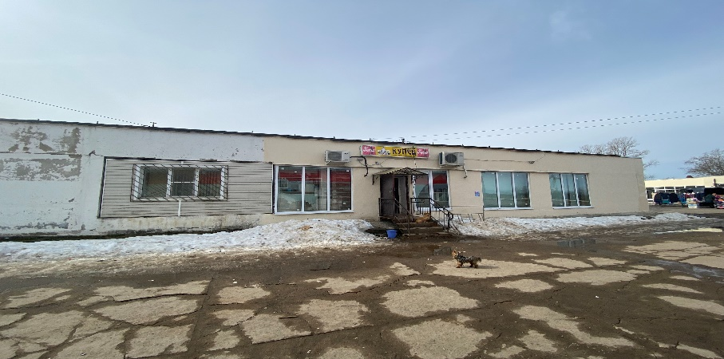
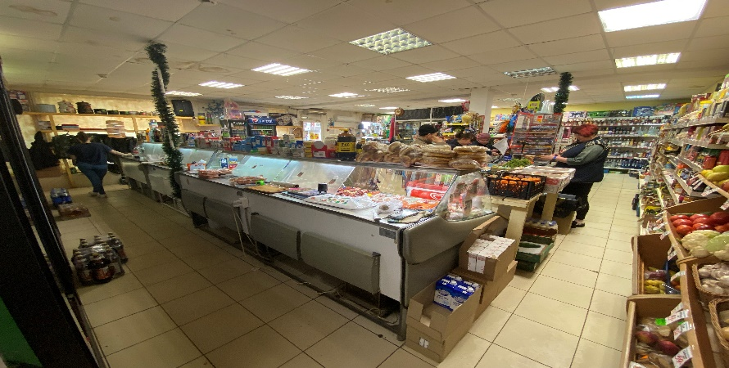
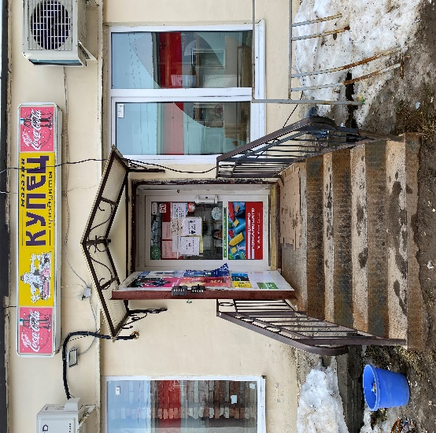
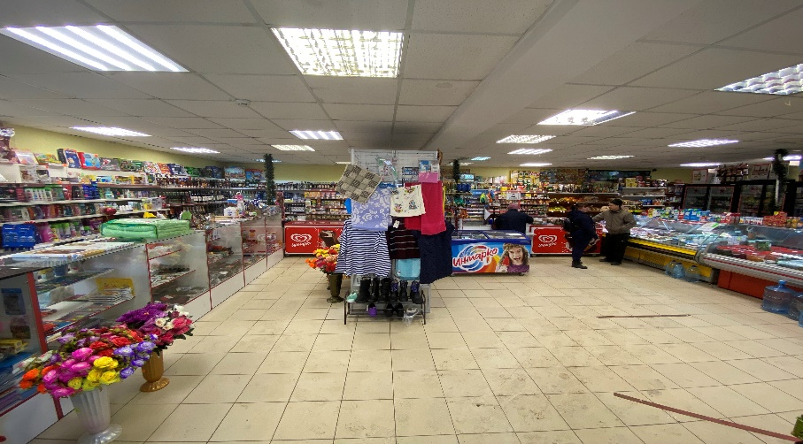
Имущественная поддержка оказывается в виде передачи во владение и (или) в пользование муниципального имущества, на возмездной основе, на льготных условиях, в том числе: зданий, строений, сооружений, земельных участков, движимого имущества Пример предоставления имущественной поддержки Обществу с ограниченной ответственностью «М.А.Г.-Волхов»
Субъекту предоставлена имущественная поддержка, договор аренды заключен 23.05.2022 года без проведения публичных процедур.
Помещения переданы для целевого использования Арендатором в качестве продовольственного магазина.
Адрес помещений:
Ленинградская область, Волховский район, Бережковское сельское поселение, д. Бережки, ул. Песочная, д. 8.
Площадь 137,3 кв.м

